Slide 1
上一周工作内容
本周工作内容
程序：
  进化场功能客户端基础架构搭建
  探索功能客户端基础架构搭建
  材料怪基础合成规则和数据结构制定
  修改原有战斗功能数据结构
  剩余联盟UI界面替换（联盟堡垒、迁城等）
  黑盒测试迭代
策划
  进化场策划文档
  战斗策划文档
  合成规则策划文档
美术
  UI铺量（联盟相关UI）
  上陆初等动物原画设计
  狮子、霸王龙、蜜蜂模型制作
测试
  黑盒测试
程序：
  完善进化场功能架构，开发进化场基础功能模块
  完善探索功能架构，开发探索功能基础功能模块
  根据新规则实现材料怪的合成（与美术配合测试新方案的可行性与表现效果）
  战斗功能数据结构修改，功能逻辑修改
  服务端布阵系统修改
策划
  家园策划文档
  图鉴策划文档
  探索玩法策划文档
美术
  UI铺量（联盟相关UI）
  上陆初等动物原画设计
  上陆初等动物模型制作
测试
  黑盒测试

Slide 2
新版本功能时间表
时间
  07.06 - 08.17
目标
  完成前期探索、合成游戏体验的修改
  实现真实动物与合成兽的世界观包装
模块 | 内容 | 工作
场景功能 | 海洋时代 | 调整
 | 进化场 | 新做
 | 探索 | 新做
小兵 | 材料怪捕获 | 新做
 | 材料怪属性 | 新做
 | 合成规则 | 新做
 | 兵营 | 新做
建筑 | 月神石 | 新做
 | 雷达 | 调整
 | 世界地图 | 调整
 | 图鉴 | 新做
战斗 | 战斗布阵 | 新做
 | 战斗过程 | 调整
美术 | 外显存储与优化 | 新做
 | 美术资源

Slide 3
新版本美术工作量
内容 |  | 数量 | 工作内容
陆生低等动物 |  | 9 | 制作
海洋生物 | 低等 | 5 | 制作
 | 高等 | 5 | 制作
场景 | 海洋 | 1 | 调整风格
 | 家园 | 1 | 调整布局
 | 战斗 | 1 | 调整布局
 | 探索 | 1 | 调整布局
 | 进化场 | 1 | 调整布局
建筑 | 进化场 | 1 | 调整布局

Slide 4
合成规则梳理
主体（头）
决定兵种
新动物物种
次主体（腿/翅膀）
次主体（纹理）
各类部件（身体、刺、尾、牙、须）

Slide 5
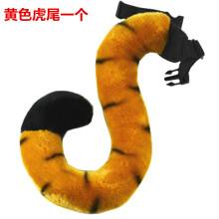
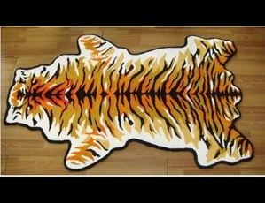
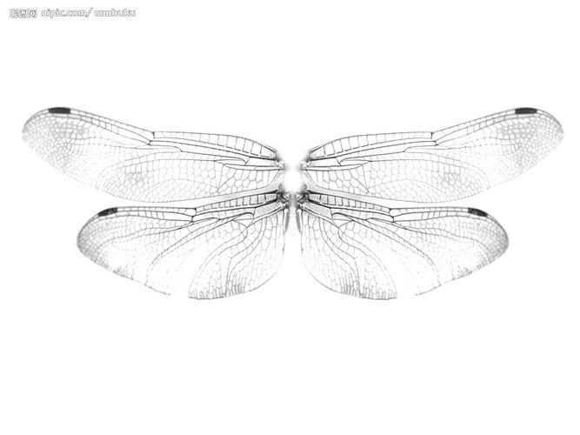
纹理替换方式
纹理对位替换
黑白图偏色
双层纹理记录固有不变色
（牙、嘴等）
A
B
C

